Slide 1




Công nghệ

Slide 2









01

Slide 3


Slide 4






Mùa hè đến, con cảm thấy thế nào?
Con cảm thấy nóng, khó chịu….

Slide 5
Ngày xưa, chưa có điện, người ta thường dùng gì để giảm bớt cái nóng nực cho cơ thể dễ chịu?
Sử dụng quạt nan, quạt mo, hóng gió, quạt điện ….

Slide 6
Ngày nay, vào những ngày hè, chúng ta thường dùng gì để giảm bớt cái nóng nực cho cơ thể dễ chịu?
Mùa hè chúng ta thường sử dụng quạt điện, điều hòa.

Slide 7
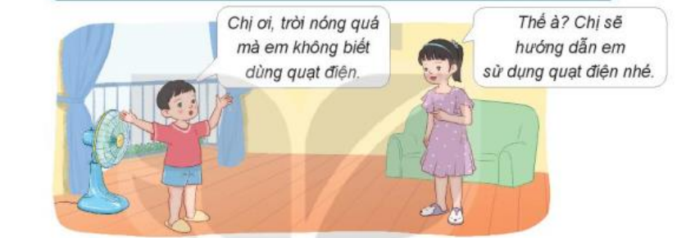

Slide 8


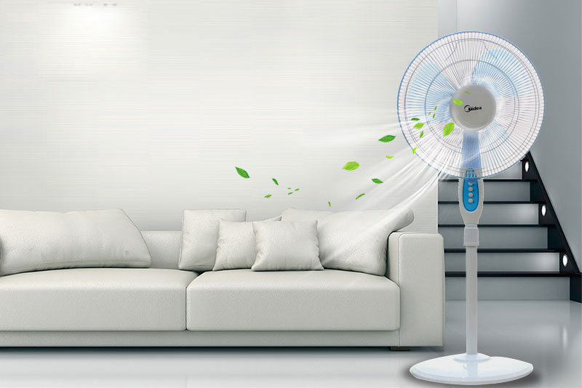


CÔNG NGHỆ
Chủ đề: Công nghệ và đời sống
Bài 3: Sử dụng quạt điện
Notes:
Mùa hè nhiệt độ lên cao cơ thể chúng ta sẽ cảm thấy rất nóng và oi bức. Vậy để giảm bớt sự nóng nực hiện nay hầu hết các gia đình đều sử dụng quạt điện hoặc điều hòa. Nhưng thông dụng hơn là quạt điện, để hiểu rõ hơn về tác dụng cũng như cách sử dụng quạt điện an toàn như thế nào? Chúng ta cùng tìm hiểu qua bài học hôm nay: Sử dụng quạt điện.

Slide 9

02

Slide 10


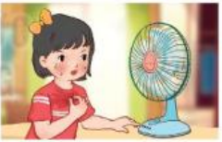
Tác dụng của quạt điện
- Bạn nhỏ đang làm gì?
- Bạn nhỏ sử dụng quạt để làm gì?

Slide 11
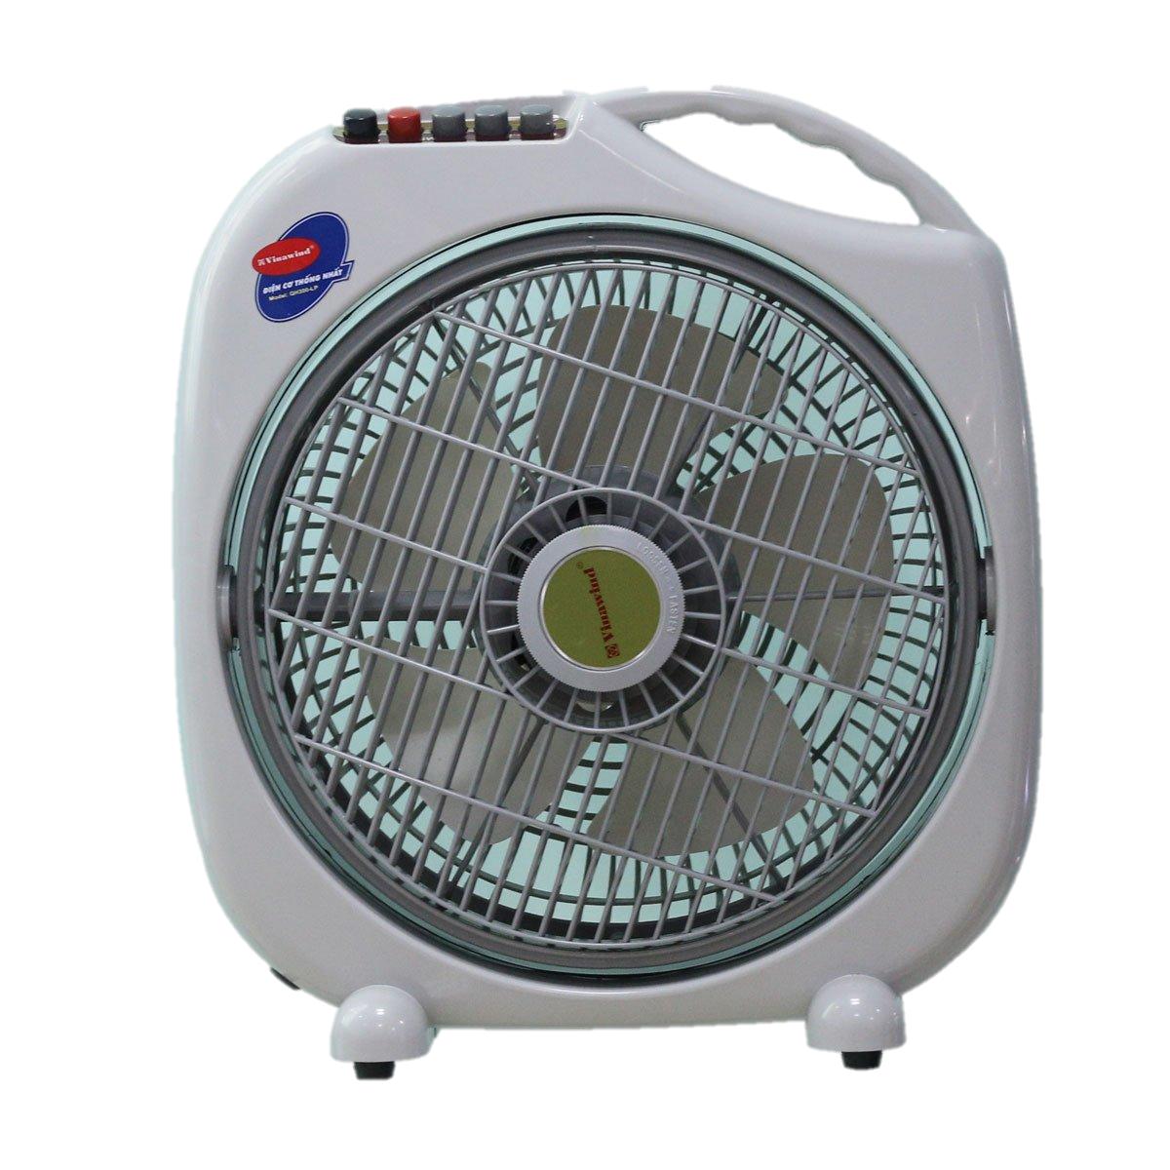
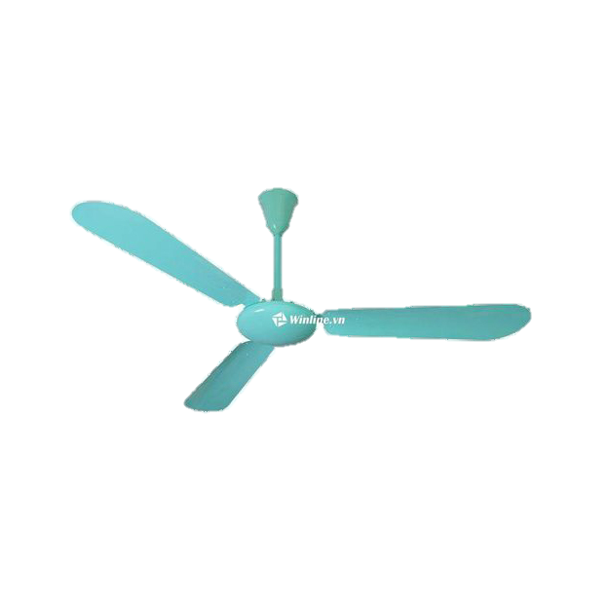
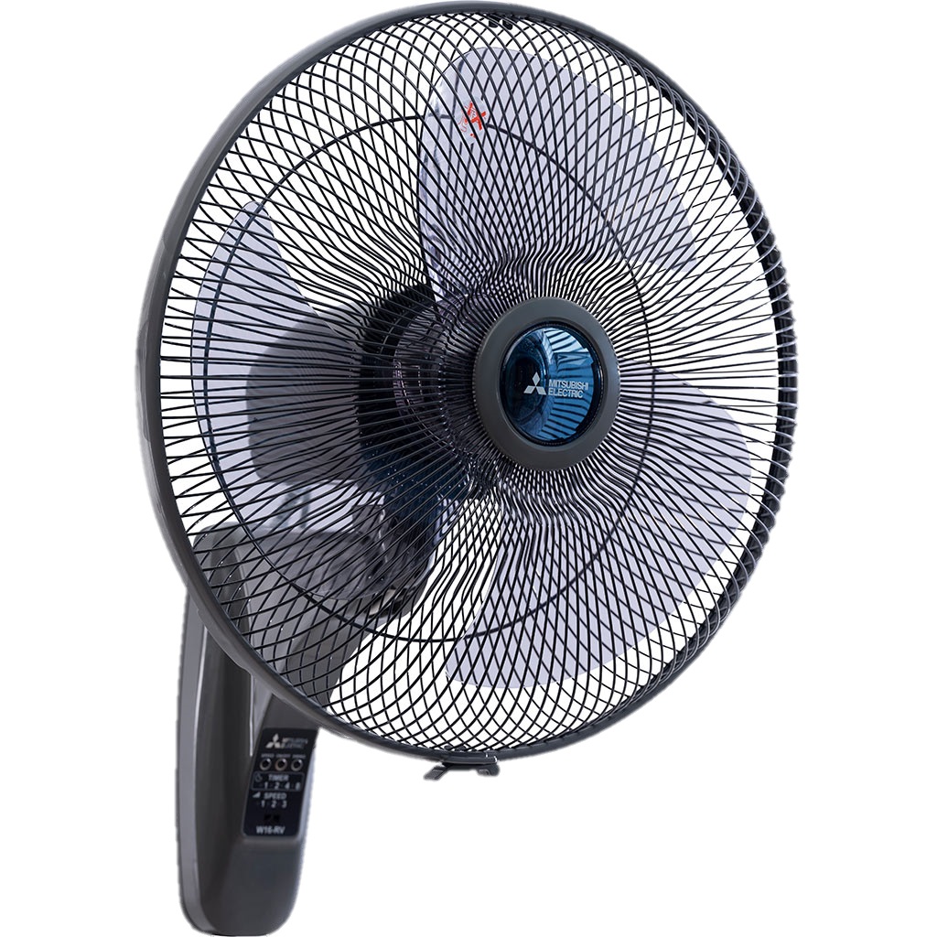
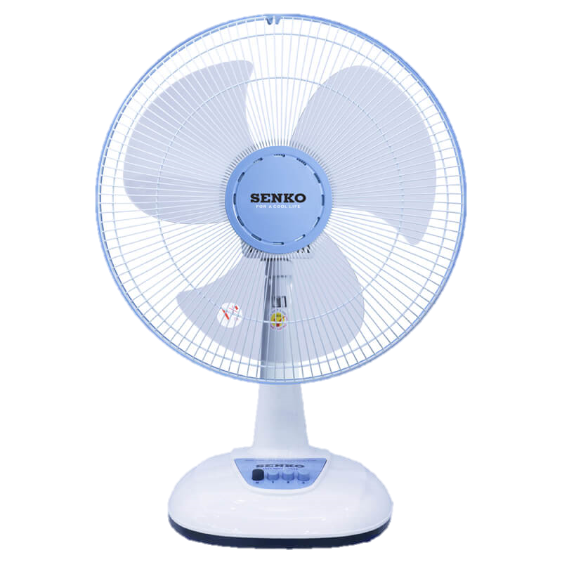
Tác dụng của quạt điện là gì? Chúng có kiểu dáng như thế nào?
Em hãy sắp xếp các thẻ tên dưới đây tương ứng với mỗi loại quạt
Quạt hộp
Quạt trần
Quạt bàn
Quạt treo tường
Quạt điện tạo ra gió, giúp làm mát. Quạt điện có nhiều loại với kiểu dáng khác nhau

Slide 12
Quạt hộp
Quạt trần
Quạt bàn
Quạt treo tường

Slide 13
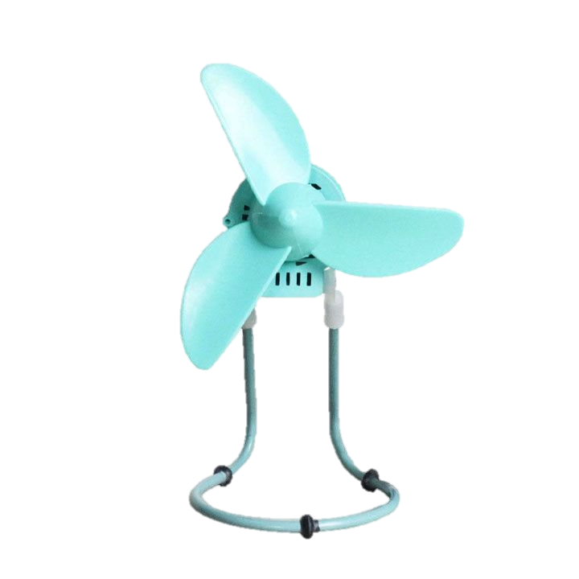
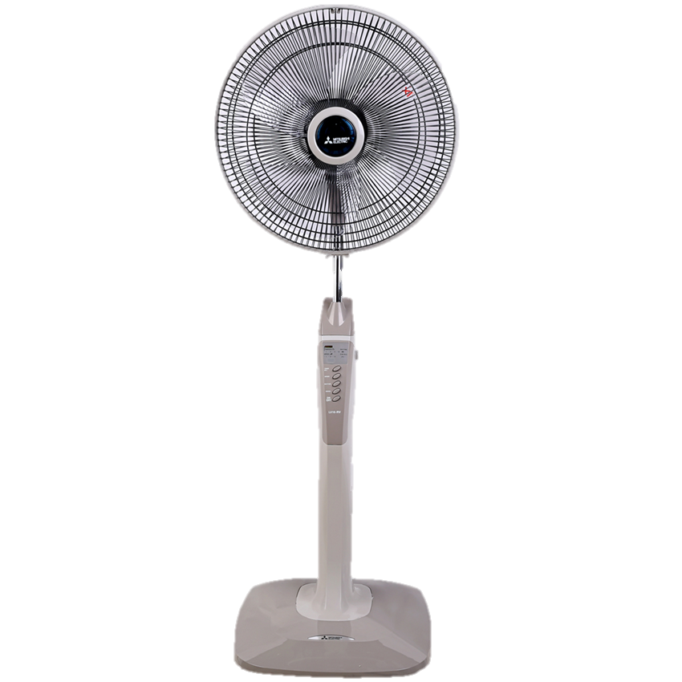
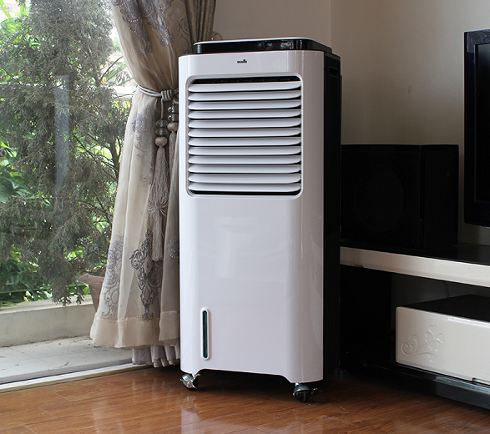
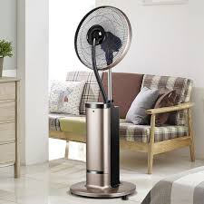
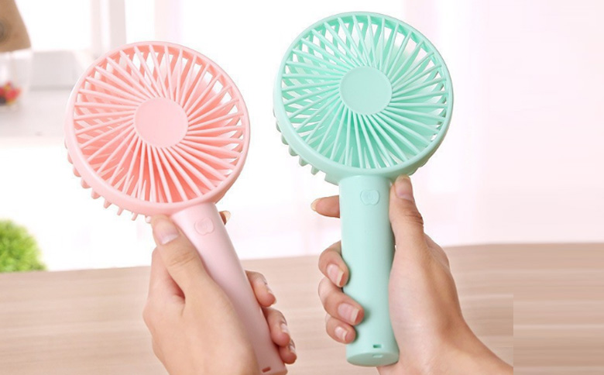
Ngoài ra, em còn biết một số loại quạt điện khác nào khác nữa?
Ngoài ra, còn một số loại quạt điện khác như:
Quạt con cóc
Quạt điều hòa
Quạt cây
Quạt cầm tay mini

Slide 14
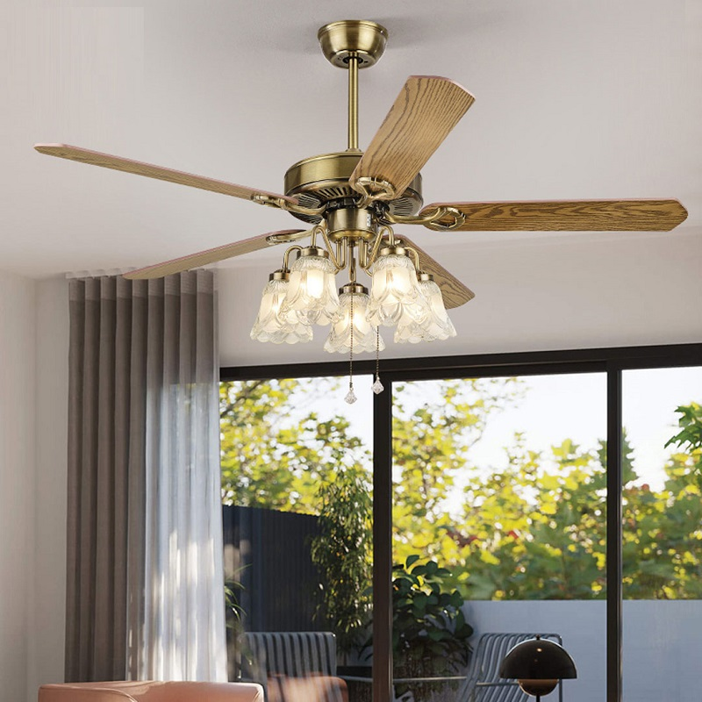
Ngoài tác dụng tạo ra gió, giúp làm mát, con còn biết, quạt có tác dụng gì?

Slide 15

Tìm hiểu một số bộ phận chính của quạt điện
Đố các bạn biết cơ thể mình gồm những bộ phận nào?

Slide 16
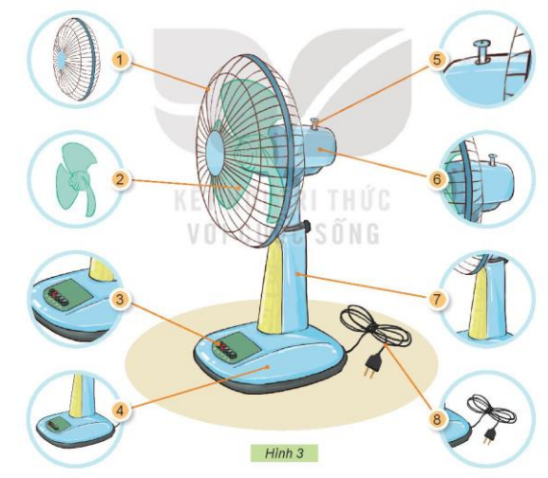
Chỉ và gọi tên các bộ phận tương ứng của quạt điện :
Thảo luận nhóm 2
Thân quạt
Cánh quạt
Lồng quạt
Các nút điều khiển (Bộ phận điều khiển)
Hoạt động
cơ quạt
Đế quạt
Tuốc năng
(Bộ phận điều khiển)
Dây nguồn

Slide 17
Những mô tả về tác dụng sau đây tương ứng với bộ phận nào của quạt điện?
Bật, tắt và điều chỉnh tốc độ quay của cánh quạt
Nối quạt với nguồn điện
Bảo vệ cánh quạt và an toàn cho người sử dụng
Giữ cho quạt đứng vững
Chứa động cơ của quạt
Giúp thay đổi hướng gió
Đỡ động cơ và cánh quạt, có thể điều chỉnh độ cao của quạt
Tạo ra gió
Cánh quạt
Lồng quạt
Hộp động
cơ quạt
Tuốc năng
Thân quạt
Các nút điều khiển
Đế quạt
Dây nguồn

Slide 18
Em cùng bạn quan sát và gọi tên những bộ phận chính của một chiếc quạt điện.

Slide 19
Quạt điện thường có các bộ phận chính như: hộp động cơ, cánh quạt, thân quạt, đế quạt, lồng quạt, bộ phận điều khiển và dây nguồn.

Slide 20
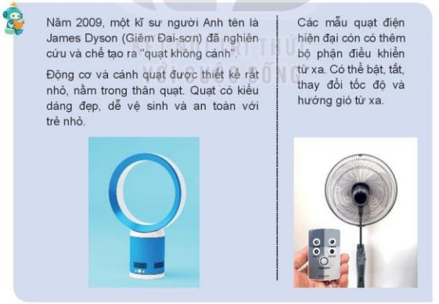

Slide 21
CÔNG NGHỆ
Chủ đề: Công nghệ và đời sống
Bài 3: Sử dụng quạt điện (Tiết 2)
Notes:
Mùa hè nhiệt độ lên cao cơ thể chúng ta sẽ cảm thấy rất nóng và oi bức. Vậy để giảm bớt sự nóng nực hiện nay hầu hết các gia đình đều sử dụng quạt điện hoặc điều hòa. Nhưng thông dụng hơn là quạt điện, để hiểu rõ hơn về tác dụng cũng như cách sử dụng quạt điện an toàn như thế nào? Chúng ta cùng tìm hiểu qua bài học hôm nay: Sử dụng quạt điện.

Slide 22

Tìm hiểu sử dụng quạt điện đúng cách và an toàn
Các bạn đã sử dụng tớ đúng cách và an toàn chưa nhỉ?

Slide 23
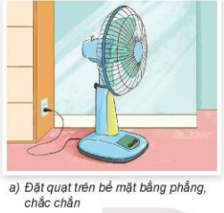
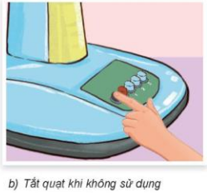
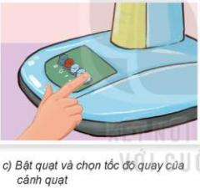
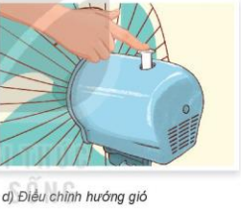
Em hãy sắp xếp các bước trong theo thứ tự hợp lí khi sử dụng quạt điện
Các bước sử dụng quạt điện đúng cách và an toàn:
- Bước 1: Đặt quạt điện trên bề mặt bằng phẳng, chắc chắn (Hình a)
- Bước 2: Bật quạt và chọn tốc độ quay của cánh quạt (Hình c)
- Bước 3: Điều chỉnh hướng gió (Hình d)
- Bước 4: Tắt quạt khi không sử dụng (Hình b)

Slide 24
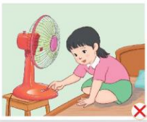
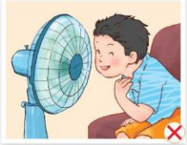
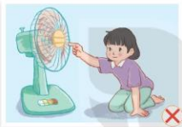
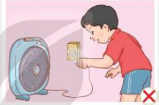
Thảo luận nhóm 4
TÌNH HUỐNG
2. Ngồi gần sát vào quạt
1. Đặt quạt chênh vênh trên ghế
3. Cho ngón tay vào lồng quạt khi quạt đang hoạt động
4. Tắt quạt bằng cách giật dây nguồn

Slide 25
TÌNH HUỐNG
+ Theo các em bạn đặt quạt điện chênh vênh như vậy có an toàn không?
Có thể xảy ra tình huống gì nếu để quạt như vậy?
+ Chúng ta nên đặt vị trí quạt điện như thế nào?
Mất an toàn
Bạn nhỏ đặt quạt điện như vậy không an toàn, quạt có thể bị đổ, rơi, gây hỏng học, chập điện hoặc những sự cố khác.
Ta nên để quạt vị trí bằng phẳng, chắc chắn.

Slide 26
TÌNH HUỐNG
+ Hãy cho biết con có đồng ý bạn nhỏ trong ảnh không? Vì sao?
+ Khi ngồi quạt chúng ta nên ngồi ở vị trí như thế nào?
Mất an toàn
Ngồi gần sát vào quạt có thể làm cho khí lạnh và vi khuẩn trong không khí dễ thâm nhập vào cơ thể hoặc có thể có nguy cơ mất an toàn nếu bị quạt đổ vào người.
Chúng ta nên ngồi ở khoảng cách vừa phải, không quá gần quạt.

Slide 27
TÌNH HUỐNG
+ Bạn nhỏ trong ảnh đang làm gì?
+ Hãy cho biết con có đồng ý bạn nhỏ trong ảnh không? Vì sao?
+ Cho tay hoặc bất kì thứ gì vào quạt sẽ bị gì?
Mất an toàn
Khi quạt đang quay (đang hoạt động) chúng ta cho tay vào quạt sẽ bị kẹp tay và rất nguy hiểm. Ngoài ra, chúng ta không nên cho bất cứ thứ gì vào khi quạt quay có thể xảy ra tình huống vật đó làm vỡ cánh quạt mảnh vụn bắn vào mắt rất nguy hiểm...

Slide 28
TÌNH HUỐNG
- Theo con bạn nhỏ tắt quạt như vậy đúng chưa?
- Tắt quạt điện như thế nào là đúng cách?
Mất an toàn
Tắt quạt bằng cách giật dây nguồn là vi phạm an toàn
khi sử dụng thiết bị điện.
Notes:
Khi rút phích cắm ra khỏi ổ điện, bạn nên chú ý không nắm phần dây điện mà nên nắm phần phích cắm thật chắc chắn rồi rút nhanh ra khỏi ổ điện. Bởi nếu nắm dây điện để rút phích cắm ra, hành động này có thể dễ làm đứt dây điện, hỏng phích cắm và không đảm bảo an toàn cho người dùng.

Slide 29
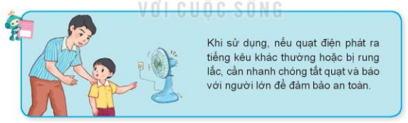
1. Đặt quạt chênh vênh trên ghế
2. Ngồi gần sát vào quạt
3. Cho ngón tay vào lồng quạt khi quạt đang hoạt động
4. Tắt quạt bằng cách giật dây nguồn

Slide 30


Chia sẻ với bạn
- Trong gia đình em có những loại quạt điện nào? Mỗi loại quạt được dùng ở đâu và trong trường hợp nào?
- Cách sử dụng quạt điện đúng cách và an toàn.

Slide 31
- Gia đình em có quạt để bàn và quạt trần.
+ Quạt để bàn được đặt ở bàn học, dùng khi em học bài.
+ Quạt trần được treo ở phòng khách, dùng khi cả nhà ngồi xem ti vi hoặc chơi cùng nhau.

Slide 32

03
Trò chơi
Ai nhanh – ai đúng
Trò chơi
Ai nhanh – ai đúng

Slide 33



Ai nhanh – ai đúng
Ai nhanh – ai đúng
Dùng tay ướt để bật quạt điện
Bật, tắt và điều chỉnh tốc độ quay của cánh quạt
liên tục
Tắt quạt bằng cách giật dây nguồn
Khi đang học thấy quạt có tiếng kêu khác thường hay rung lắc ngay cho người lớn
Thực hiện đúng các bước sử dụng
quạt điện an toàn

Slide 34
Dặn dò
04
Xem trước bài 4: Sử dụng máy thu thanh
Trò chơi
Ai nhanh – ai đúng

